Slide 1

Verkehrslärm – was hilft den Betroffenen ?
Dr. Dietmar Brandt, Konzernforschung Umwelt

Slide 2
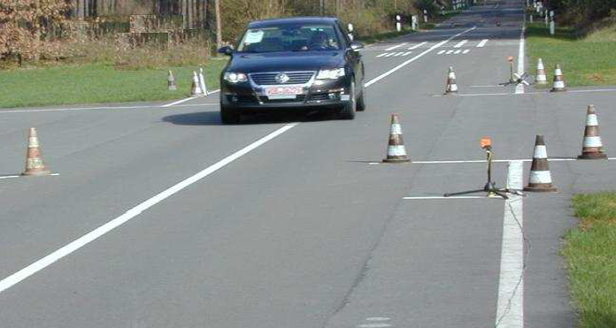
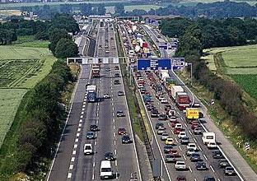
Unterschiedliche Betrachtungsweisen
Typprüfverfahren
"Realer Verkehrslärm"
≠
Emission eines einzelnen Fahrzeugs
Emission vieler Fahrzeuge
Projektfokus

Slide 3

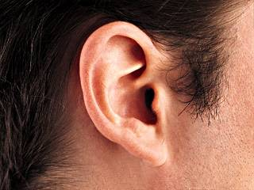

Schall und Schallwahrnehmung
z.B. 60 dB(A)
63 dB(A)
66 dB(A)
Pegeländerung ≠ Lautheitsempfinden
70 dB(A)
- 10 dB(A) ---> halb so laut
Lärmmathematik
35 dB
(23,5 Std.)
80 dB
(0,5 Std.)
60 dB + 60 dB = 63 dB
?!
63 dB
(Mittelungspegel)
45 dB + 60 dB = 60 dB

Slide 4
Schalläquivalenz (Faustformel)
PKW
85 %
PKW
Beispiel:
15 %
Im realen Stadtverkehr sind
15 % LKW etwa für den gleichen Pegel verantwortlich wie 85 % PKW.
LKW
Aber es gilt auch:
Würde eines der beiden Verkehrsmittel „beseitigt“, dann würden von den 64 dB immer noch 61 dB übrig bleiben !

Slide 5
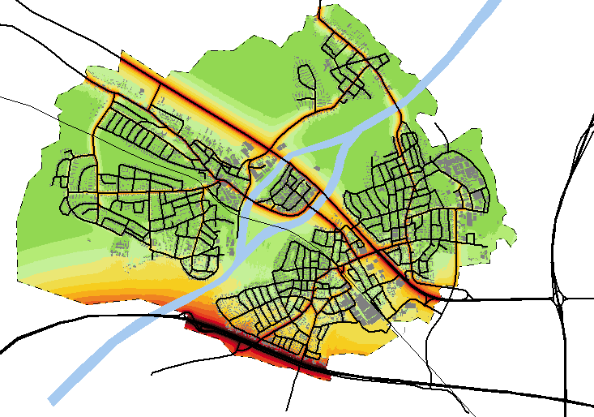

Lärmpegel L_{m}
Verkehrslärm – Vorgehensweise
Identifikation des Themas
im Rahmen der
Früherkennung
Kompetenzaufbau
(mit Kooperationspartner)
Szenarien selbst berechnen
Modellstadt
(Immissionstool)
Welchen Beitrag können wir leisten ?
Welches Potenzial haben E-Antriebe ?
Gibt es Beitragsleister, die zu wenig beachtet werden ?
Was hilft den Bewohnern ?
Entwicklung und Kommu-
nikation eigener Positionen
Maßnahmen zur
Lärmreduzierung

Slide 6
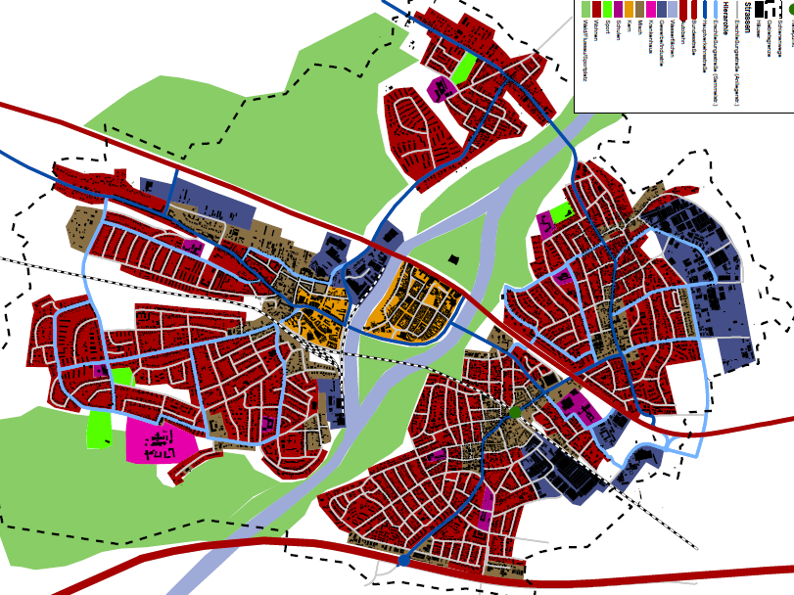
„Mittelstadt“ - Merkmale
51.646 Einwohner
Kombination aus realer Stadt und hinzugefügter Modellstadt
Gewachsene Stadtstrukturen mit typischen Problemen durch Verkehr und Lärm
Ortsteile getrennt durch Fluss, Bahnstrecke und Durchgangsstraßen
Autobahn nahe der Stadt, „Vorbeifahr-Verkehr“ berücksichtigt
Gewerbegebiete in günstigen + ungünstigen Lagen
Wohngebiete in verschiedenen Ausprägungen
Projektbeteiligte mit großem Erfahrungsschatz:
Fa. Lärmkontor (Lärmemissionen / Immissionen)
Fa. Argus (Verkehrsmodellierung, Szenarien)
R. Buff (Baudezernent Hamburg i.R.,
Prüfung der Realitätsnähe von „Mittelstadt“)

Slide 7
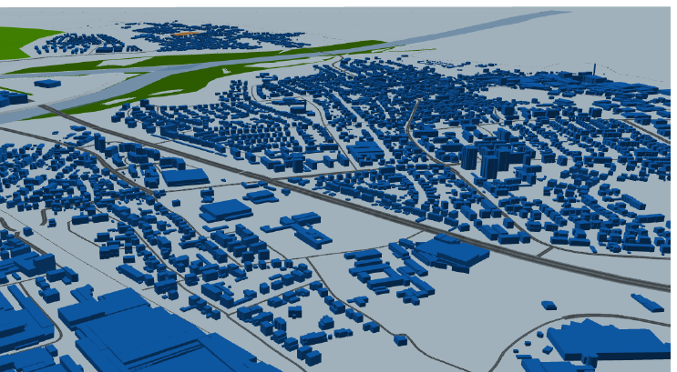
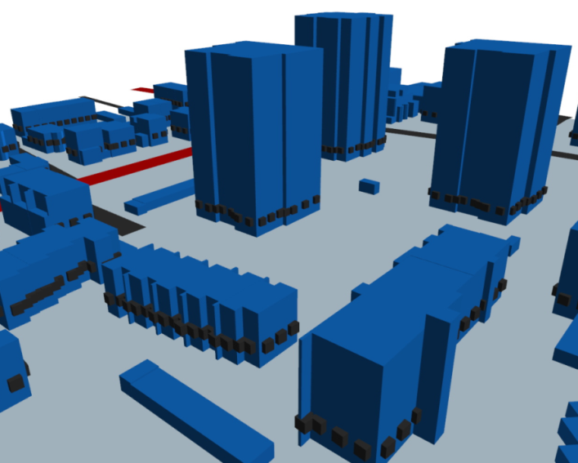

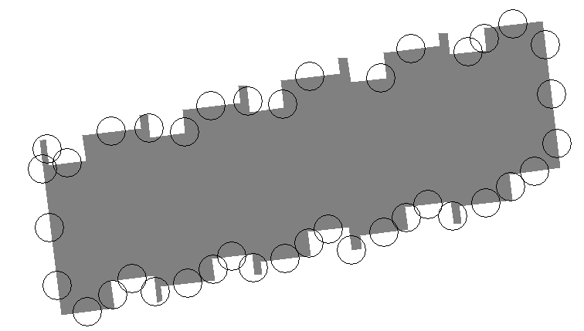
Berücksichtigung der Betroffenenanzahl durch gewichtete Fassadenpegel
Berechnungspunkte
für Fassaden-
pegel
Beispielrechnung:
39 Berechnungspunkte x 0,6
≈ 24 Bewohner in diesem Haus
0,6
3,98
„Gewichtungsfaktoren“
Lärm-VDA-2012-10-16.pptx K-EFUS Umwelt Strategie und Mobilität

Slide 8

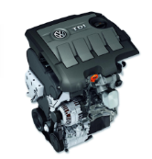


Lärmtool - Stellgrößen
… für jeden Straßen-
Abschnitt variierbar
… bezogen auf die
gesamte Stadt
Verkehrsmenge
PKW-/LKW – Anteil
Zulässige Höchstgeschwindigkeit
Fahrbahnbelag
Antriebsgeräusche
Reifen-/Fahrbahn - Geräusche
50

Slide 9
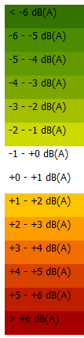
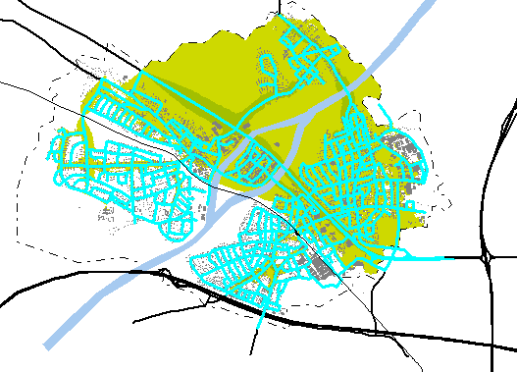
Szenario „Verkehrsmenge reduzieren“
Wirkung der Maßnahme
Differenzdarstellung
Maßnahmen:
Reduzierung der PKW um 50%,
Gesamtes Stadtgebiet,
Autobahneinfluss bleibt
5...6 dB leiser
0...1 dB leiser
0...1 dB lauter
5...6 dB lauter
Nur eine drastische Reduzierung der Verkehrsmenge würde einen wirksamen Beitrag leisten.

Slide 10
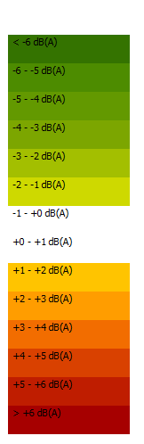
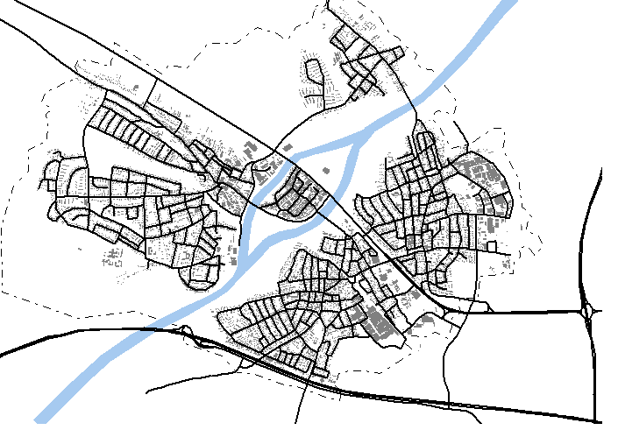
Absenkung der Antriebsgeräusche
Wirkung der Maßnahme
Differenzdarstellung
Maßnahme:
PKW-Antrieb - 3 dB(A), Umsetzungsgrad 75 %
5...6 dB leiser
0...1 dB leiser
0...1 dB lauter
5...6 dB lauter
Die Antriebsgeräusche stellen eine kleinere Stellschraube dar als vielfach angenommen.

Slide 11
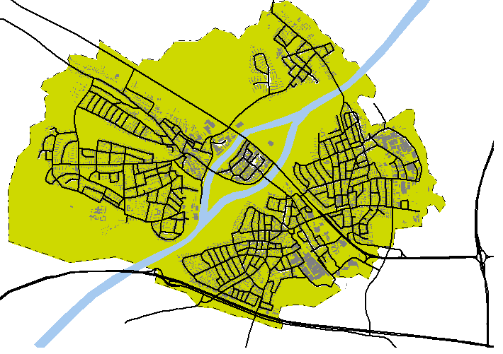
Potenzial Reifen + Aerodynamik
Wirkung der Maßnahme
Differenzdarstellung
Maßnahme PKW:
Reifen + Aerodynamik: - 3 dB(A)
Umsetzungsgrad 75 %
5...6 dB leiser
0...1 dB leiser
0...1 dB lauter
5...6 dB lauter
Der größere Einfluss des Fahrzeugherstellers liegt im Reifen, braucht aber hohe Umsetzungsgrade.
Lärm-VDA-2012-10-16.pptx K-EFUS Umwelt Strategie und Mobilität

Slide 12
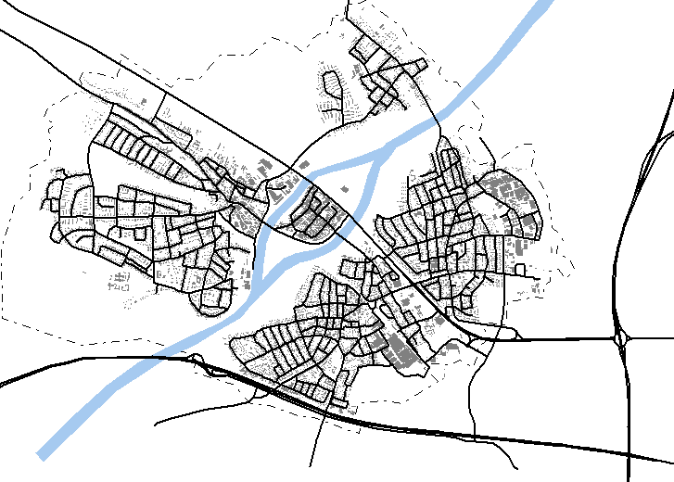
Potenzial von E-Antrieben
Wirkung der Maßnahme
Differenzdarstellung
Maßnahme PKW – Antrieb
-40 dB (faktisch = E-Antrieb)
Umsetzungsgrad 30 %
5...6 dB leiser
0...1 dB leiser
0...1 dB lauter
5...6 dB lauter
E-Antriebe werden auf längere Sicht nicht wesentlich zur Lärmminderung beitragen können.
Lärm-VDA-2012-10-16.pptx K-EFUS Umwelt Strategie und Mobilität

Slide 13
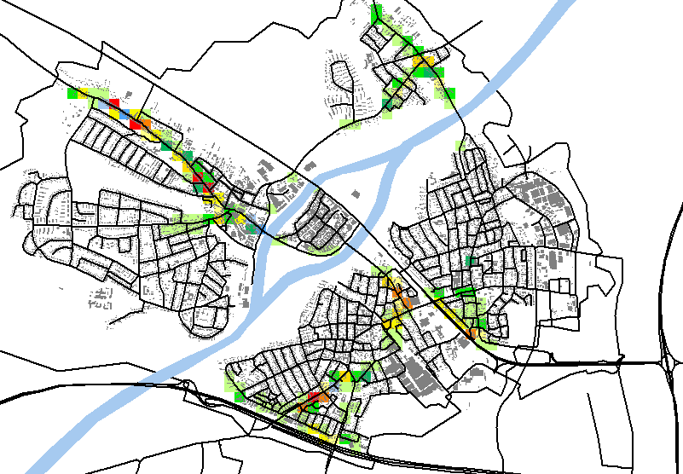
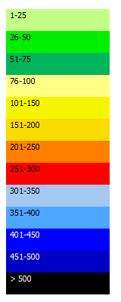
Wo sind Lärmreduzierungen in Mittelstadt besonders effizient ?
… dort, wo die „Lärmkennziffer“ hoch ist !
Lärmkennziffer LKZ
= Anzahl Betroffener
x Pegelüberschreitung
… in einem Feld
100m
100m

Slide 14
Lärmwirkung von E-Antrieben verglichen mit gezielten Einzelmaßnahmen
Maßnahme „E-Antriebe“
Einzelmaßnahmen
PKW – Antrieb
-40 dB
Umsetzungsgrad 30 %
3 Straßenabschnitte
erneuern auf DSH-V
Pegel
[dB(A)]
> 55
> 60
> 65
> 70
Einwohner
(∑ 66.775)
5.935
2.357
365
9
Differenz
-292
-92
-66
-3
Pegel
[dB(A)]
> 55
> 60
> 65
> 70
Einwohner
(∑ 51.646)
7.239
2.851
591
12
Differenz
-15
-92
-371
0
Einwohner
(∑ 51.646)
6.963
2.851
896
9
Eine Lärmreduzierung durch E-Antriebe kann z.B. auch
durch gezielte Einzelmaßnahmen erreicht werden.
Lärm-VDA-2012-10-16.pptx K-EFUS Umwelt Strategie und Mobilität

Slide 15
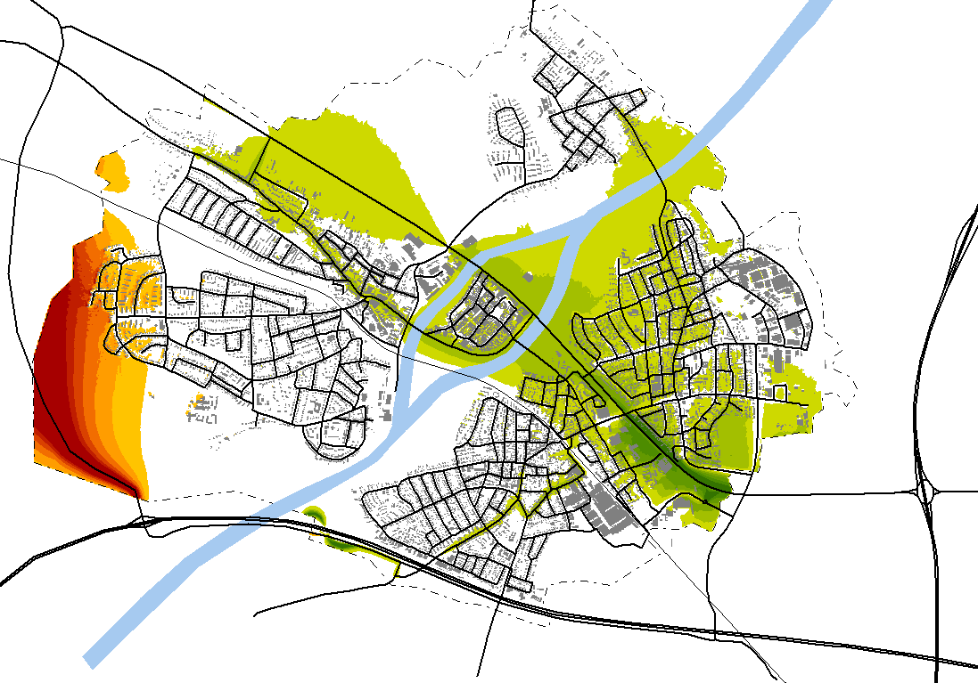
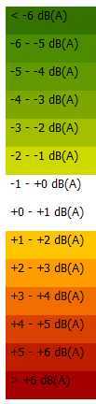
Positive Wirkung einer Umgehungsstraße
(Verkehrsströme angepasst)
Wirkung der Maßnahme
Differenzdarstellung
5...6 dB leiser
0...1 dB leiser
0...1 dB lauter
5...6 dB lauter
Gezielte Infrastrukturmaßnahmen können Lärm verlagern,
ohne die Mobilität einzuschränken.

Slide 16

Fazit
Einfluss auf den Verkehrslärm
Antrieb Stellschraube kleiner als vielfach angenommen
Fahrbahn schon heute sehr wirksam, Einsatz- bedingungen beachten, großes Potenzial
50
Geschwindigkeit Reduktion kann lokal / zeitlich hilfreich sein, Verkehrsfluss beachten
LKW-Anteil Verringerung wirksam und wenn möglich anzustreben (lokal / zeitlich)
an den Betroffenen orientieren !
die jeweils größte Quelle einbeziehen !
nicht pauschal,
sondern gezielt handeln !
Reifen Verbesserungen möglich und nützlich, Eigenschaftsprofil beachten
Verkehrsmenge nur bei drastischer Reduktion wirksam, zudem schwer umsetzbar (Alternative ?)
Passive Maßnahmen lokal sehr wirkungsvoll

Slide 17
Roll- und Antriebsgeräusch für verschiedene Geschwindigkeiten
%
Rollgeräusch PKW
Rollger. LKW
Intensität
Antriebsger. LKW
Antriebsgeräusch PKW
Geschwindigkeit
km/h
Quelle: „Lärmmindernde Fahrbahnbeläge, UBA 28/2009
Die Reifen / Fahrbahn-Geräusche sind schon ab geringen Geschwindigkeiten dominant.

Slide 19
Lärm – Mittelungspegel
Mittelungspegel:
... gibt den Schallpegel wieder, der einer - über einen bestimmten Zeitraum - gemittelten Schallenergie entspricht > energie-äquivalenter Dauerschallpegel L_{eq}
z.B. Motorroller, Züge...
Beim Mittelungspegel haben kurzzeitige Geräuschspitzen erheblichen Einfluss,
da ihr Energieinhalt überproportional hoch ist.
Lärm-VDA-2012-10-16.pptx K-EFUS Umwelt Strategie und Mobilität

Slide 20
Schallwahrnehmung
Das menschliche Gehör deckt einen extrem weiten Bereich für die Schalldruckwahrnehmung ab.
Eine exponentielle Steigerung der Schallenergie wird als lineare Steigerung empfunden.
Schalldruckpegel besitzt deshalb eine logarithmische Skala.

Slide 21
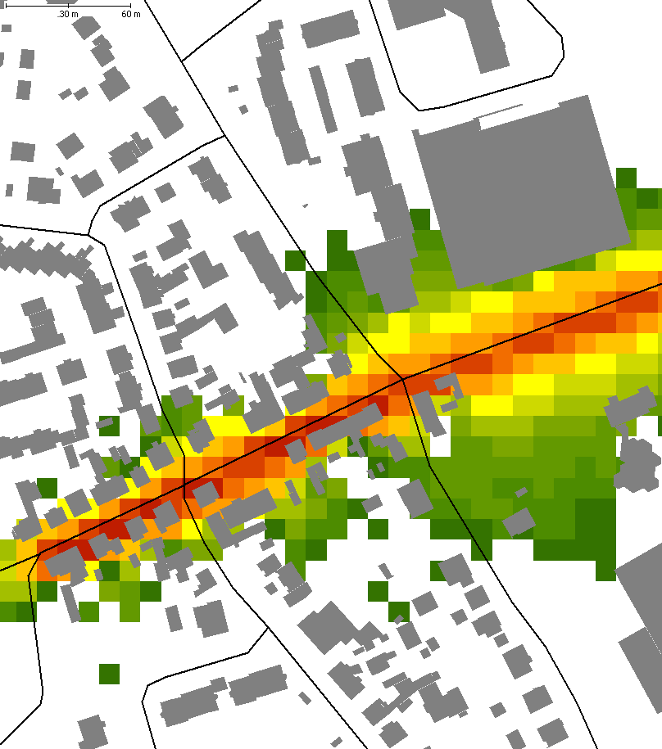
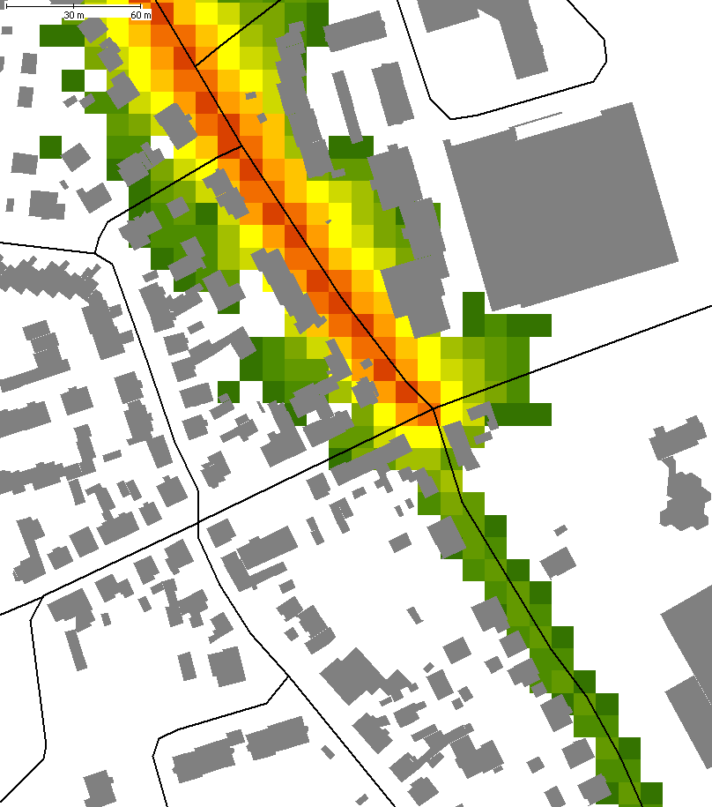
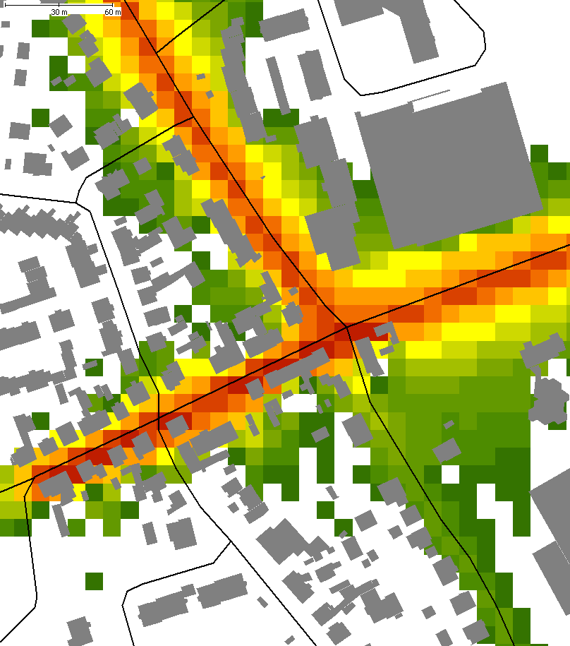
Wirkungsweise des Immissionstools
Prinzip der „getrennten Quellen“
Berechnung pro Straßenabschnitt und für jede Quelle einzeln
Energetische Addition
„Verlagerung“ der Rechenzeit
Quelle 1
Quelle 2
„Addition“

Slide 22
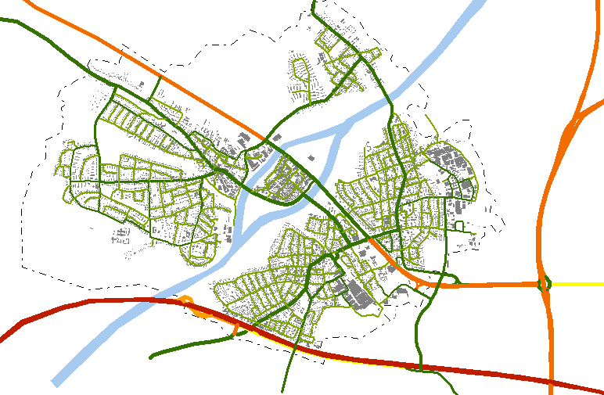
Geschwindigkeit und Verkehrsmengen (Ausgangssituation)
≤ 50 km/h
≤ 100 km/h
≤ 30 km/h
Richtgeschwindigkeit 130 km/h

Slide 23
Details zum Verkehrsmodell
VDRM als Basis
Umgebungsbezirke z.T. zusammengefasst
... deren Verkehr belastet die Durchgangsstrassen durch Obertshausen bzw. erzeugt Vorbeifahrverkehr
Gebiet Obertshausen dagegen deutlich verfeinert
Geschwindigkeiten für jede Strasse hinterlegt
Grundwartezeiten an Knoten / Abbiegungen
ÖV-Linien integriert (incl. Takte, Neben- und Hauptzeit)
... deren Kostenfunktion berücksichtigt (Fahrpreise)
... durch Unterscheidung von Einzeltickets und Zeitkarten unterschiedliche Nutzung abgebildet
4-Stufen-Ansatz (Verkehrserzeugung, Verkehrsverteilung, Modusauswahl, Umlegung, mit Iterationsschleifen)
36 Personengruppen betrachtet (z.B. „Student, männlich, ohne KFZ im Haushalt“)
23 Aktivitäten (Quelle / Ziel), z.B. „Wohnen-Arbeit“ oder „Einkauf im Nahbereich-Wohnen“...)
Tagesganglinien berücksichtigt und nach Wegezwecken unterschieden
6 „Verkehrsmittel“ für Personenverkehr (Fußgänger, Rad, PKW, ÖV Einzelticket, ÖV Zeitkarte, +1 Platzhalter)

Slide 24
Lärm - Begriffsbestimmungen
Schall mechanische Schwingung von Teilchen
Ton Schwingung bei einer bestimmten Frequenz
Geräusch vielfältige Mischung diverser Frequenzen
Schallwelle entsteht durch Kopplung räumlich benachbarter Schwingungen
Schallwellen transportieren Energie
Schallleistung [W] abgestrahlte Energie pro Zeit
Schallintensität [W/m²] = Schallleistung pro Fläche
= Geschwindigkeit (Schallschnelle) x Druck
nimmt quadratisch mit Entfernung ab
Schalldruck p [Pa] Druckschwankungen des kompressiblen Mediums Luft bei der Ausbreitung
Schalldruck nimmt proportional mit der Entfernung ab
Schalldruckpegel [dB] Messgröße für den Schalldruck in dB
Intensität und Druck Schallintensität = Schallenergiegröße (Ursache)
Schalldruck = Schallfeldgröße (Wirkung)
Schallschnelle [m/s] Geschwindigkeit, mit der die Teilchen um ihre Ruhelage schwingen
≠ Ausbreitungsgeschwindigkeit, die vom Medium abhängig ist
spez. Schallgeschw. c [m/s] materialabhängig (z.B.: in Luft ca. 340 m/s, in Stahl 4.900 m/s)
Schallgeschw. [m/s] _{Ausbreitungsgeschw. v =} Schalldruck p .
Dichte ρ x spez. Schallgeschw. c

Slide 25
Kosten baulicher Maßnahmen
Kosten pro lfd. Meter (überschlägig)
Einflüsse auf die Kosten
ab ca. 200,- Euro
(Annahme: 4m Höhe)
sehr abhängig von Grundstückspreisen, oft aus Platzgründen nicht möglich (Bebauung), Bebauung ein- oder beidseitig
Lärmschutzwall
ca. 1.000...2.500,- Euro
(Annahme: 4m Höhe)
Kosten steigen stark überproportional mit der Höhe (Statik ), Optik, Absorptionsvermögen, Bebauung ein- oder beidseitig
Lärmschutzwand
ca. 100...180,- Euro
(Annahme: 4-spurig, 16m Breite)
Lokale Bodenverhältnisse,
hohe Sortenvielfalt
Asphaltbeton
SMA
ca. 100...200,- Euro
(Annahme: 4-spurig, 16m Breite)
Lokale Bodenverhältnisse,
hohe Sortenvielfalt
ca. 160...380,- Euro
(Annahme: 4-spurig, 16m Breite)
OPA 0/8, 0/11, ZWOPA..., lokale Boden-verhältnisse, Entwässerung (bei Bordsteinen teuer), Winterdienst, Reinigungskosten
OPA
Quellen (u.a.).:
Schäfer, V., "Erfahrungen mit OPA", 2002
Frech, "Erfahrungen beim Bau und Unterhalt von OPA", Infotage Müller BBM, 2002
Stadt Ingolstadt, Bau der Westlichen Ringstraße
Dt. Asphaltverband, "Ökonomische Bewertung der lärmmindernden Wirkung von OPA", 2003
BMVBW, Bonn 2002
BUND, "Kommunale Handlungsmöglichkeiten zur Bekämpfung von Verkehrslärm"

Slide 26
Vergleich wichtiger Fahrbahndeckschichten
Bezeichnung
Dicke
Deckschicht
Hohlraumgehalt
Deckschicht
Merkmale
Asphaltbeton 2...6 cm 5...7 % Edelsplitt + Brechsand + Füller + Bitumen,
häufigstes Deckmaterial, sehr viele Varianten
Nutzungsdauer 12...15 Jahre
SMA - Splittmastixasphalt 2...4 cm ≈ 5...10 % sehr splittreiches Gemisch, Ausfallkörnung,
hoher Bindemittelanteil, hohe Haltbarkeit,
Faserstoffe zur Fixierung des Bitumens,
grobkörniger als Asphaltbeton, unempfindlich
ggf. unebener Unterlage (-->Reparatur)
Gussasphalt 2...4 cm 0 % sehr kleine Gesteinskörner (Füller), Hohlräume
vollständig mit Bitumen gefüllt, kein sich
abstützendes Korngerüst, Lastabtrag über
Mörtel, wasserdicht, kein Walzen nötig
OPA - 1 oder 2-schichtig 4...8 cm > 22 % hoher Anteil grober Gesteinskörner, Hohlräume
zur Wasserabfuhr, stark lärmmindernd,
Sorgfalt beim Einbau nötig, hohe Druckbelastung,
empfindlich ggü. Schubbeanspruchung,
bei 2-schichtigem OPA außen feinkörniger
Beton --> 0 % Zement als Bindemittel, verträgt sehr hohe
Beanspruchungen, Gesamtdicke 24...30 cm,
Nutzungsdauer > 20 Jahre, "helle" Fahrbahn

Slide 27
Lärm - "Regelungen" (Auszug)
Intention / Wesentliches
1974 BImSchG § 50 "... Flächen so zuordnen, dass umweltschädliche Wirkungen so weit wie möglich vermieden werden."
1990 BImSchG § 47 (Lärmminderungsplanung) Lärm feststellen, Maßnahmen planen
1990 16. BImSchV (Verkehrslärmschutzverordg.) Bei "wesentlichen" Änderungen gelten Immissions- RLS-90 (Richtlinie f. Lärmschutz an Str.) grenzwerte (Tag/Nacht: Wohngebiet 59/49 dB(A),
Mischgebiet 64/54 dB(A)), müssen berechnet werden
1996 "Grünbuch Künftige Lärmschutzpolitik" Ziele: 85 dB(A) max. (Peak), dauerhaft ≤ 65 dB(A),
falls ≤ 55 dB(A), dann nicht verschlechtern
1998 Neufassung "TA Lärm" 2002 in DIN 18005 übernommen
2001 EU-Richtlinie "Plan UP" 2001 / 42 / EG Erwartete Umweltauswirkungen werden untersucht,
(UP=Umweltprüfung) Beteiligung der Öffentlichkeit
2002 Umgebungslärmrichtlinie 2002 / 49 / EG Ziele: Kennzahlen und Berechnungsverfahren harmonisieren, Lärmkarten + Aktionspläne einheitlich
gestalten, Info an Öffentlichkeit
2005 "Plan UP - Richtlinie" (Deutschland) Umsetzung der EU-Richtlinie in deutsches Recht

